Slide 1
Podpora hospodářsky a sociálně ohrožených území v Jihomoravském kraji
Pavel Fišer | Jihomoravský kraj

Slide 2
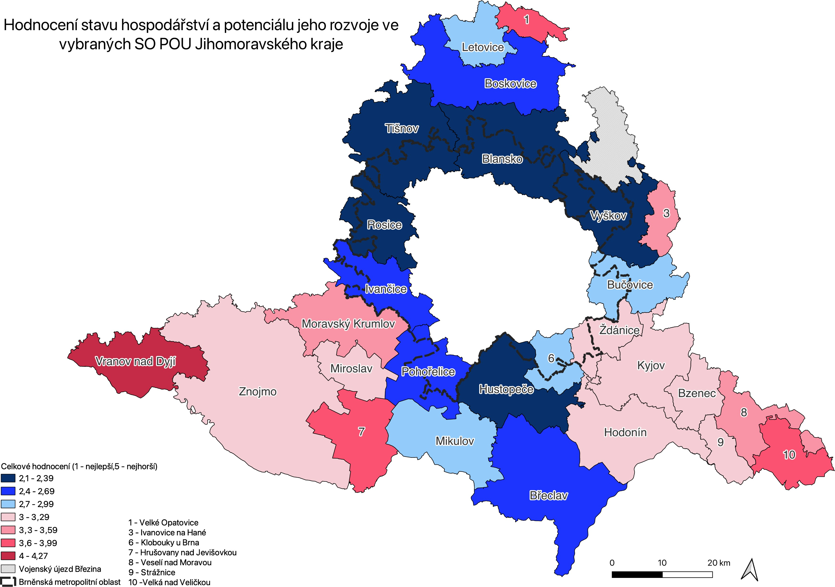
Hospodářská strategie se zaměřením na vybraná území Jihomoravského kraje
Strategie regionálního rozvoje ČR 2021+ vymezuje HSOÚ na úrovni SO ORP:
Znojmo
Moravský Krumlov
Kyjov
Hodonín
Veselí nad Moravou
Hospodářská strategie JMK potvrdila vymezení dle SRR ČR a dále identifikovala nová HSOÚ na úrovni SO POÚ:
Velké Opatovice
Ivanovice na Hané

Slide 3
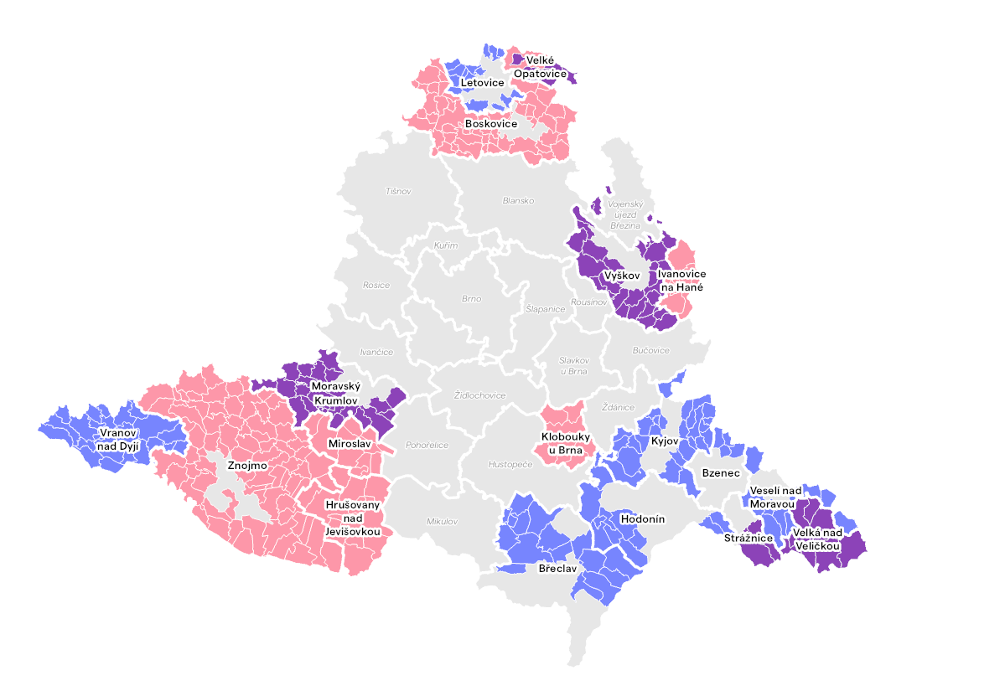
Dotační program Podpora bydlení a podnikání na vybraných rozvojově znevýhodněných územích
Dotační titul 1 – Technická infrastruktura a objekty pro bydlení (DT1)
Bydlení (DT 1)
obce do 3 000 obyvatel v SO POÚ se známkou 3,0 a horší v oblasti Demografie:
Veselí nad Moravou
Vranov nad Dyjí
Velké Opatovice
Strážnice
Velká nad Veličkou
Kyjov
Hodonín
Břeclav
Moravský Krumlov
Bzenec
Vyškov
Letovice
podpora až 1 000 000 Kč
spoluúčast min. 40 %
Podnikání (DT 2)
Bydlení a Podnikání

Slide 4
Dotační program Podpora bydlení a podnikání na vybraných rozvojově znevýhodněných územích
Dotační titul 2 – Objekty pro podnikání (DT2)
Bydlení (DT 1)
obce do 5 000 obyvatel v SO POÚ se známkou 3,6 a horší v oblasti Podnikání:
Ivanovice na Hané
Velké Opatovice
Moravský Krumlov
Velká nad Veličkou
Hrušovany nad Jevišovkou
Boskovice
Vyškov
Znojmo
Miroslav
Strážnice
Klobouky u Brna
podpora až 1 000 000 Kč
spoluúčast min. 50 %
Podnikání (DT 2)
Bydlení a Podnikání

Slide 5
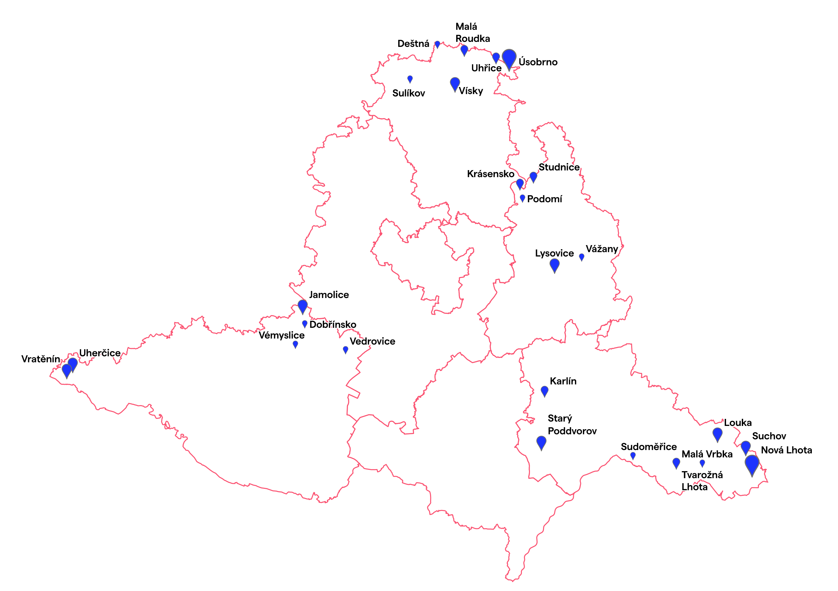
Dotační program Podpora bydlení a podnikání na vybraných rozvojově znevýhodněných územích
13 323 869 Kč
objem schválených dotací
2023–2024
3 776 166 Kč
objem schválených dotací
2024–2025
(1. část)

Slide 6
Hospodářsky a sociálně ohrožená území
jsou zpracovány případové studie hospodářsky a sociálně ohrožených území pro SO ORP Hodonín, Kyjov, Veselí nad Moravou, Znojmo a Moravský Krumlov
území jsou bodově zvýhodněna v dotačních programech Jihomoravského kraje:
Podpora rozvoje venkova Jihomoravského kraje pro rok 2024
Podpora činnosti destinačních organizací v turistických oblastech Jihomoravského kraje v letech 2024 – 2025
Podpora rozvoje cyklistiky a cyklistické dopravy v Jihomoravském kraji v roce 2024

Slide 7
Koordinátoři HSOÚ
Kateřina Božková
Znojemsko a Moravskokrumlovsko
bozkova.katerina@jmk.cz
Šíří dobrou praxi
Znají problémy a potenciál území
Pomáhají najít vhodná řešení
Dokáží vyhodnotit současné nástroje a jejich efektivitu
Konzultují projektové záměry
Hledají finanční zdroje
Síťují lokální hráče
Jsou v kontaktu s ministerstvy
Organizují semináře, kulaté stoly na dané téma přímo v území
Jan Lachout
Kyjovsko, Ivanovicko a Velkoopatovicko
lachout.jan@jmk.cz
Martina Blatná
Hodonínsko a Veselsko
blatna.martina@jmk.cz

Slide 8
Hospodářsky a sociálně ohrožená území
Na webové stránce www.rskjmk.cz byl vytvořen oddíl pro HSOÚ
Aktuálně připravujeme na základě studií HSOÚ šetření, jaká témata jsou obcemi řešena, a ve kterých tématech nemají dostatek informací
Semináře na konkrétní témata v území – bydlení, dotační programy JMK, rozvoj cyklistiky, adaptační opatření
Celostátní opatření – příprava dotačního programu pro HSOÚ (podpora projektových příprav pro obce)

